Slide 1
基于检索的自然语言处理模型
汇报人：徐唯耀

Slide 2
当前语言模型存在的问题
bert学习的知识作为参数形式存在于神经网络中，难以确定知识存储在何处，也难以确定学到了什么知识
模型规模数量级增大带来的性能增益可能越来越小。
预训练模型编码隐式知识的方式难以对具有时效性的知识进行调整。
研究者很难判断模型本身掌握了什么知识，在完成任务时用到了哪些知识。在很多下游任务中，语言模型可能会产生事实幻觉（Fact hallucination）。

Slide 3
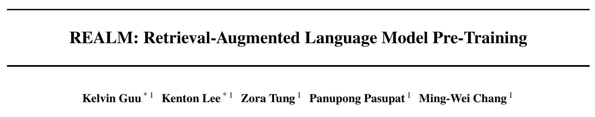
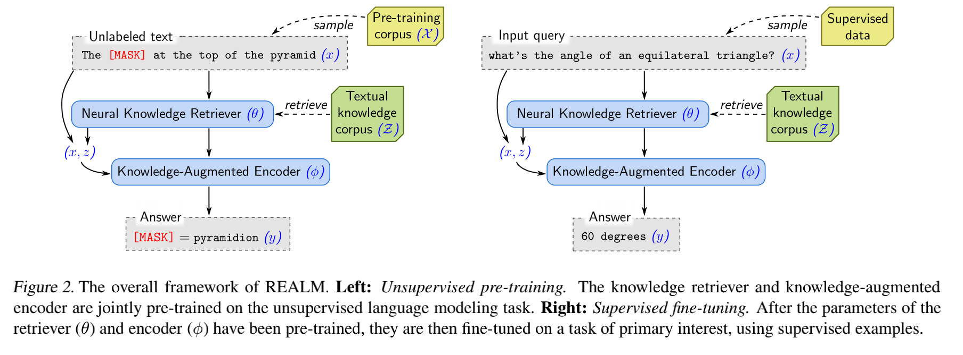

Slide 4
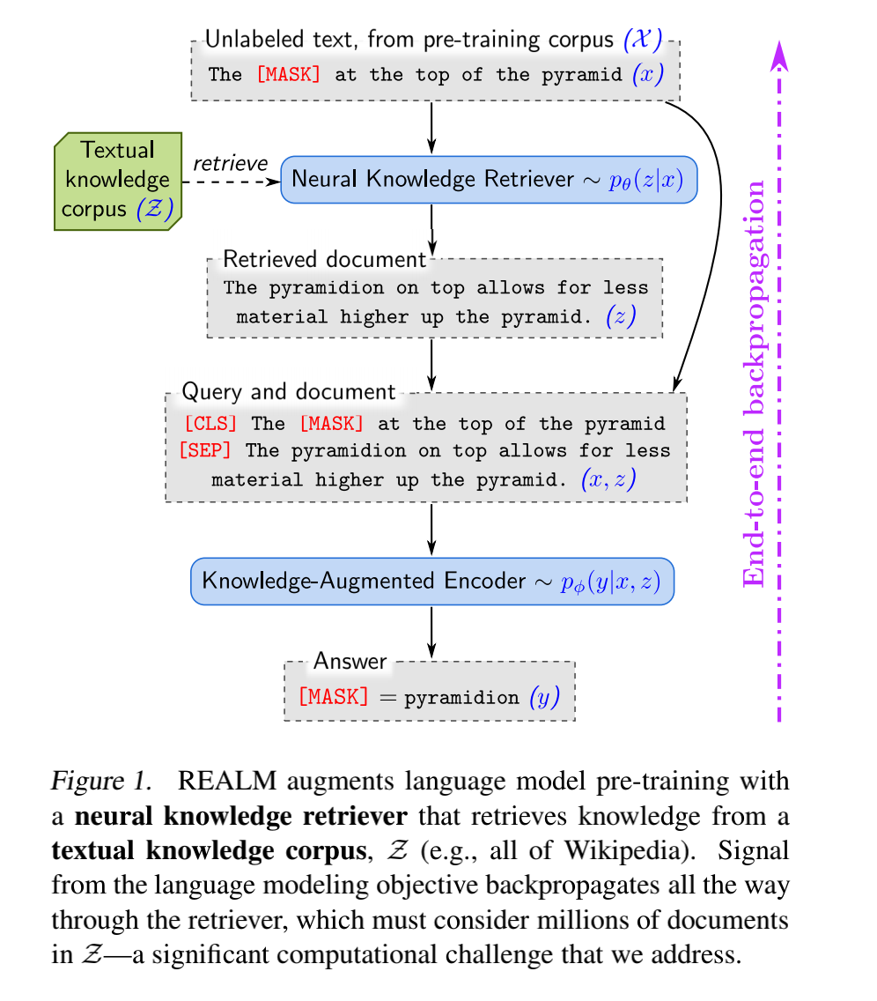
给定输入x，从知识库中检索可能对模型有帮助的文档集合z。文章将这个过程建模为p(z|x)
依据检索结果z和输入x生成输出y，将z视为隐变量
模型部分：
知识检索器将 p(z|x)建模为输入x和文档z内积的归一化指数函数。该论文从反向传播公式的角度出发，证明了检索模型的训练能够更好的完成最终任务目标。
知识增强编码器将输入x和文档z拼接输入到Transformer 编码器中。预训练任务采用 masked language modeling (MLM)，开放域问答任务中采用了预测 span 的训练方式。

Slide 5
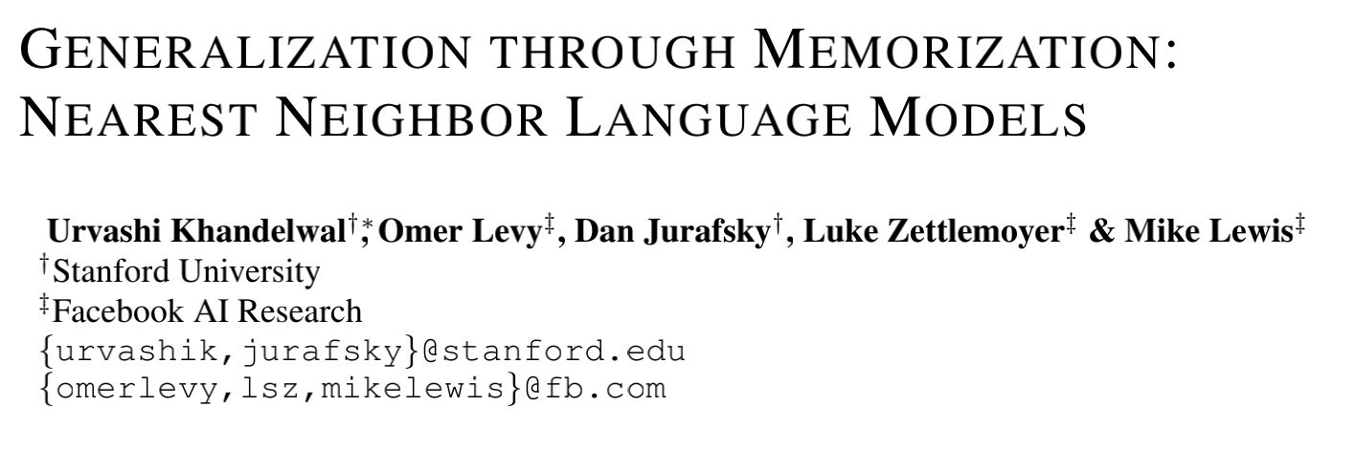
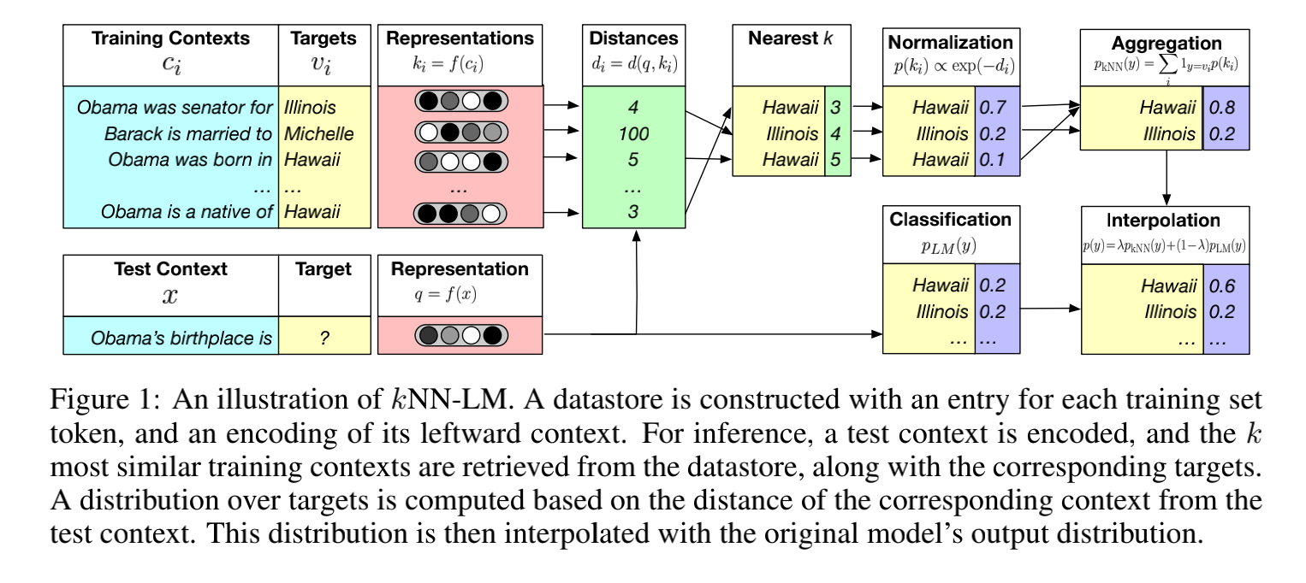
提出了一种将KNN与语言模型结合的方法，可以有效提高预训练语言模型对事实知识等稀有文本的建模能力

Slide 6
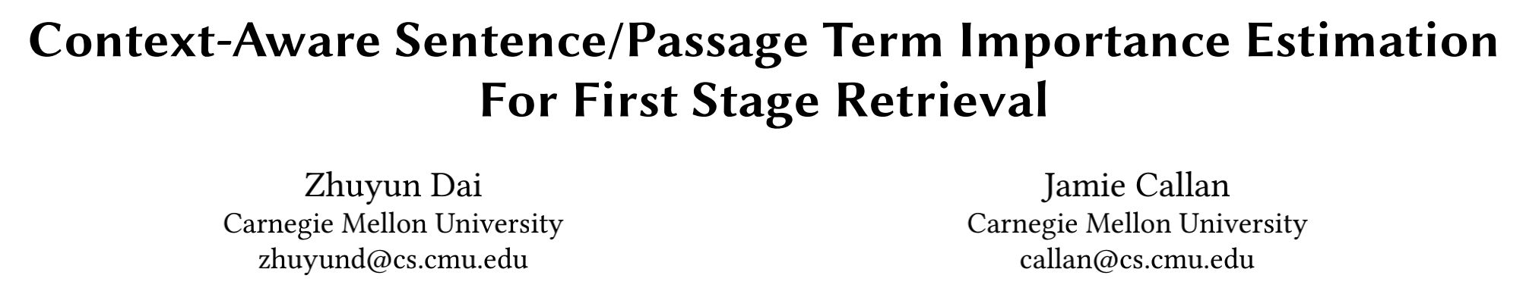
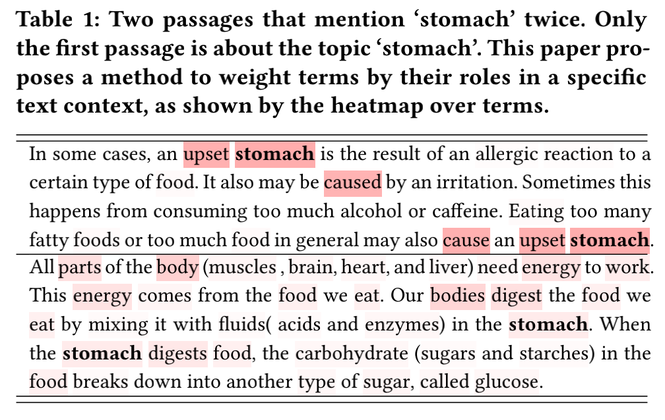
词的频率不一定表明某个词语是否重要或更加贴近文本的表达。
在搜索stomach时，以下两个片段中stomach的词频都是2，但第二个片段完全不符合我们的搜索要求，它只是包含了这个词但却是离题的。这篇文章使用Bert动态生成词权重，使同一term的重要性会随着不同上下文语境而变化。

Slide 7
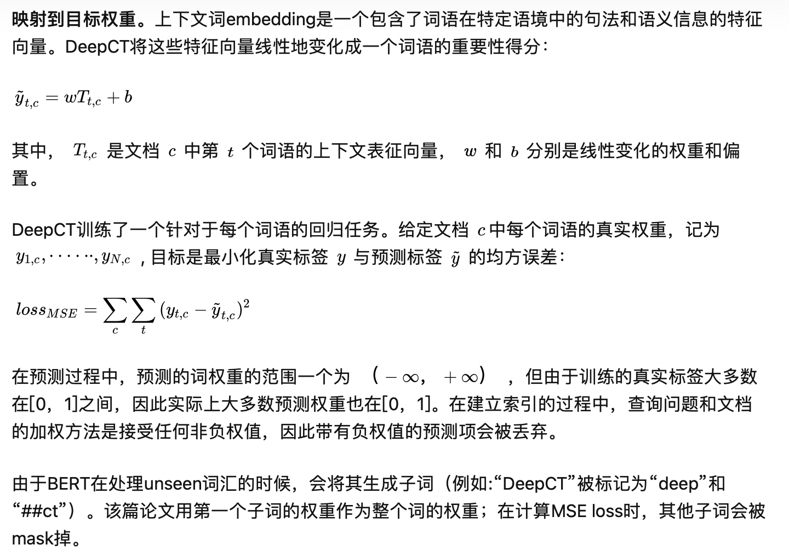
DeepCT：通过bert模型表征不同上下文词语提升第一阶段检索模型效果。由于一个词语的表征取决于它的具体语境，因此对同一词语的估计重要性也会随着语境的不同而变化。
上下文词embedding生成：要估计一个词语在特定文本中的重要性，最关键的问题是生成能够描述一个词语与文本上下文之间关系的特征。DeepCT使用当前最火的而且效果最好的BERT模型来提取词语的上下文特征。

Slide 8
DeepCT的作用：
对片段或者片段长短的文档进行词权重计算、通过倒排进行存储每个term对应的权重
对query中的每个term 赋予权重，对于含有很多term，很长的query，如果我们用传统的TF,每个词的tf会很接近拉不开差距，当线上接收到一个query时，比如“apple pie",我们会用已经估计好的term weight来生成bag -of -word query , 会得到weight(0.8 apple 0.7 pie)，bow未考虑到单词之间的次序，引入次序信息的话和term之间的共线性，就是Sequential dependency model。

